Slide 1
Konkurranse om resttransport – Romerike og Asker og Bærum Løyvespørsmål
Svend Wandaas, Juridiske tjenester

Slide 2
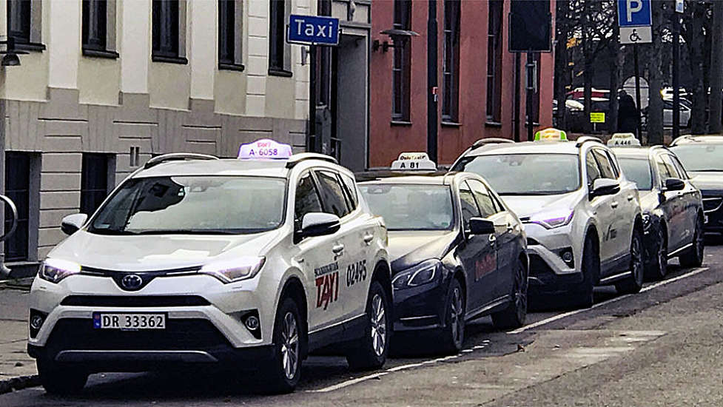
Utgangspunkt
Ikke krav om behovsprøvd løyve etter yrkestransportloven § 6, da det ikke er persontransport i rute.
Krav om løyve etter yrkestransportloven § 9 - «Behovsprøvd løyve for persontransport med motorvogn utanfor rute», også kjent som drosjeløyve.
Slike løyver gis av fylkeskommunen ( yrkestransportloven § 12, første ledd nummer 2) - kommune(r)vis / pr fylkeskommune.
Om løyveområder – (m/utgangspunkt i PS om Røyken/ Hurum):
Ringerike/Hole og Buskerud forøvrig (Kommunene: Hurum, Røyken, Hole, Ringerike, Krødsherad, Sigdal, Flå, Nes, Gol, Hemsedal, Ål, Hol, Nore og Uvdal, Rollag og Flesberg.
I Akershus operer man med stasjoneringsområde Asker og Bærum.
Ingen av fylkeskommunene vil gi midlertidig dispensasjon.
Det betyr at i dag kan kun drosjesentraler i Røyken og Hurum tilby/ utføre resttransport med drosje i delområde b.

Slide 3
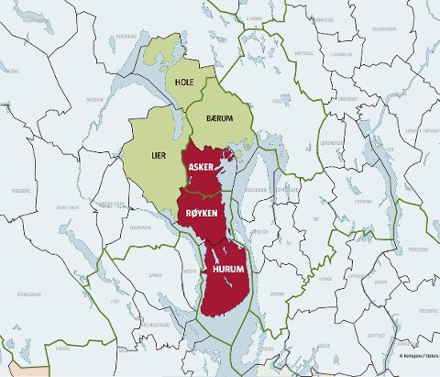
Endringer
Røyken og Hurum blir en del av Asker 1.1.2020
Lov om fastsetting og endring av kommune- og fylkesgrenser
(inndelingslova) § 13:
«Ved samanslåing og deling av kommunar eller fylke gjeld lokale forskrifter og vedtekter framleis for vedkomande område inntil dei blir endra».
Men er det rimeleg å anta at en drosjesentral i Røyken og Hurum vil kunne få løyve idet utvidede stasjonerings område Asker og Bærum?
Foreslått opphevelse av behovsprøvd løyve
Innførelse av et felles nasjonalt løyve, med mulighet for enerett.
Ikke påbud om drosjesentraler.
Løser ovennevnte problematikk.
Ser ingen problemer med foreslått endring i forhold til denne kontrakten.

Slide 4
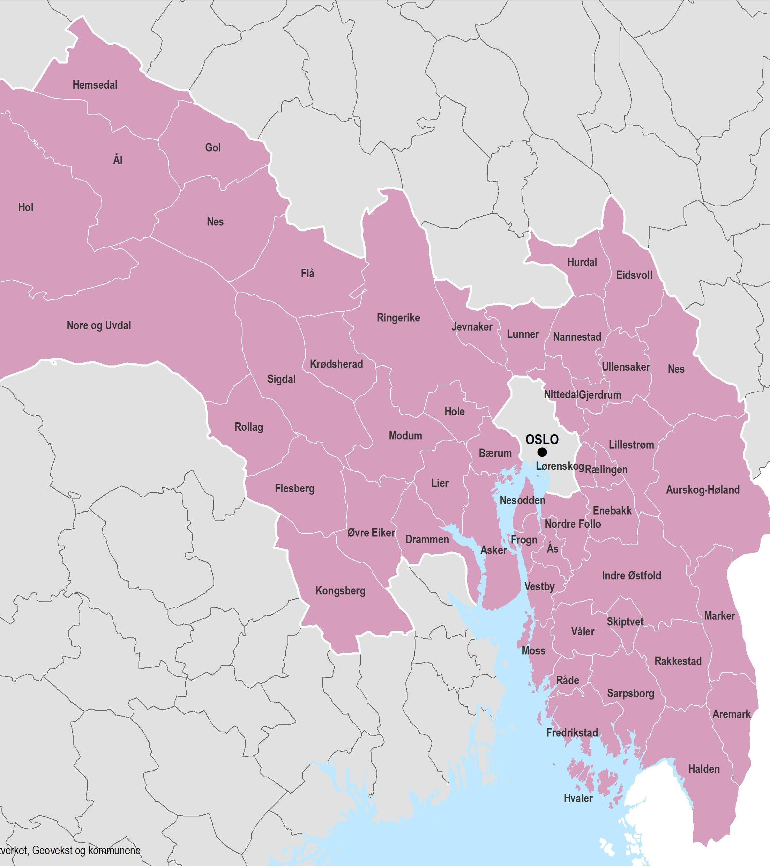
Endringer
3. Viken 1.1.2020
Jf. ovenfor om inndelingsloven
Signaler fra AFK – Forhold dere til Akershus sine regler og retningslinjer til noe annet er vedtatt.
Opphevelse av felles løyvedistrikt for Oslo og Akershus
Kompliserende faktor- for trafikk ved Lysaker og Gardermoen.
Høringsinnspill fra Ruter:
Avvente utfallet av lovforslaget om behovsprøvd løyve.
Ruter mener det er meget viktig at drosjesentraler og drosjeeiere i Oslo og Akershus skal kunne inngi tilbud - og påta seg - spesialtransport med drosje uavhengig av opphevelsen av felles løyvedistrikt i Oslo og Akershus.

Slide 5
Spørsmål
I og med at Røyken og Hurum blir en del av Asker fra 1.1.2020 er det rimelig å anta at en drosjesentral i dette området fortsatt vil få tillatelse til å foreta drosjetransport?
Er det mulig/ hensiktsmessig å spille inn til løyve myndigheten at endringer i løyve i hvertfall må ta hensyn til kontraktsperioden som begynner 1.8.2019 og løper i 1+1+1+1, totalt 4 år?
Opphevelse av behovsprøvd løyve , vil det kunne føre til noen utfordringer eller muligheter vi bør ta hensyn til?
Hvilke utfordringer ser dere med innføringen av «Viken»?
Ser dere noen utfordringer med eventuell opphevelse av felles løyve distrikt, (forutsatt at man ikke opphever / har opphevd behovsprøvd løyve)?

